Slide 1
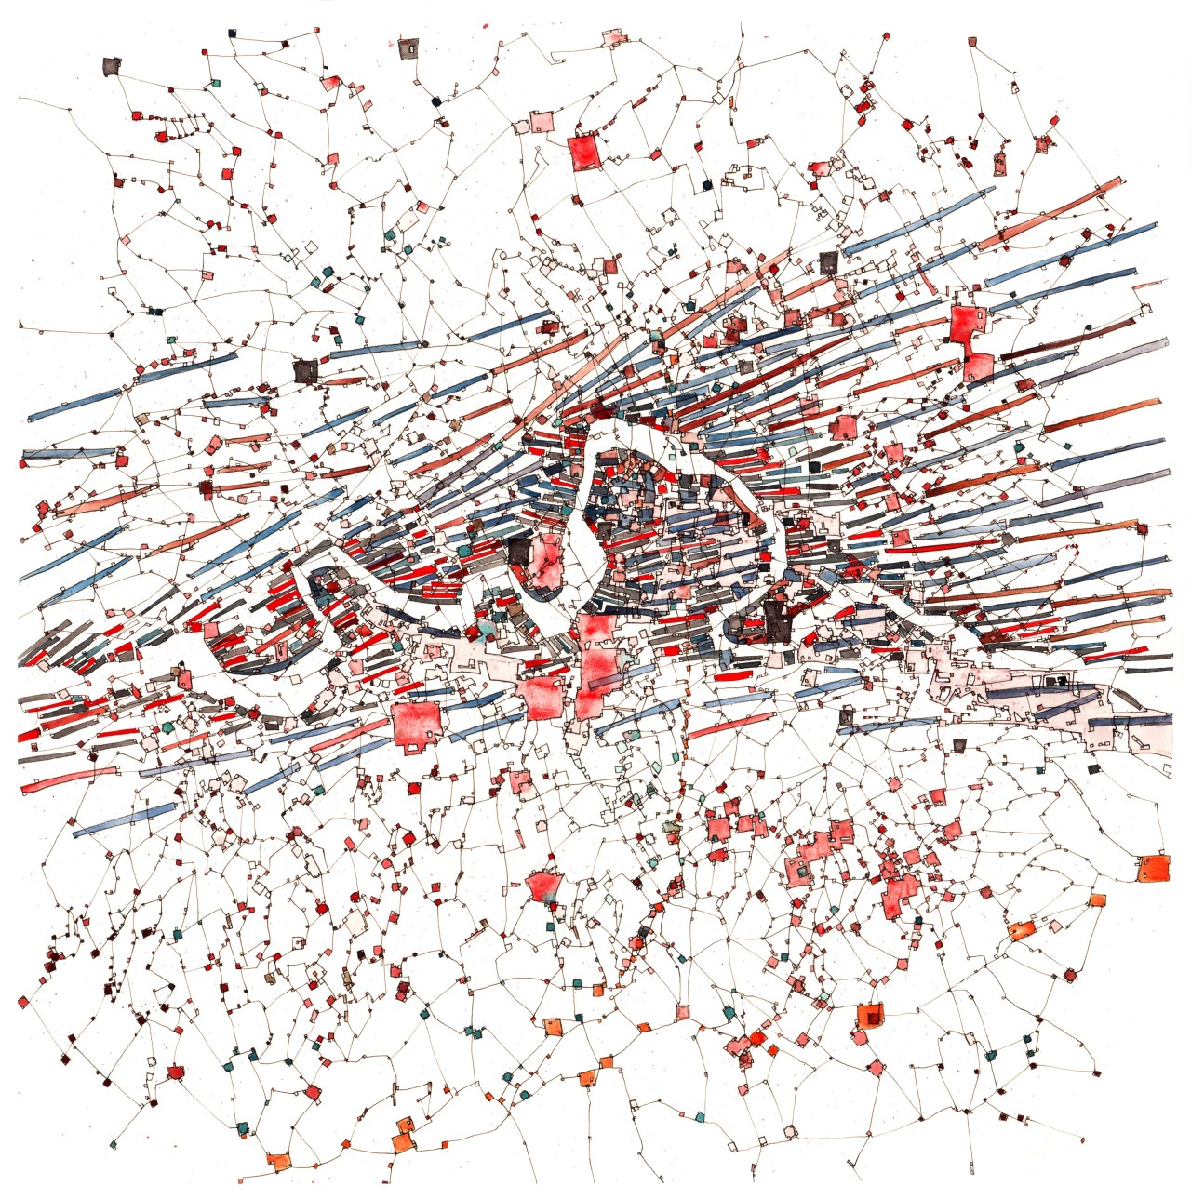


Faire émerger le réseau littéraire francophone haïtien à l’ère du numérique
Fabriques des littératures des Suds
Séance du 05 février 2021
Master 2 Humanités
Numériques
Anaïs Chambat - ENS de Lyon
Célian Ringwald - Université Lumière Lyon 2

Slide 2
Faire émerger le réseau littéraire francophone haïtien à l’ère du numérique
Fabriques des littératures des Suds
I. Introduction
II. Croiser Web sémantique et contenus participatifs
III. Normalisation du corpus et structuration en XML-TEI
IV. Exploitation des données
V. Retour d’expérience

Slide 3
I. Introduction

Slide 4




Des profils complémentaires
Inès Burri : Infographiste 3D de formation, elle est titulaire d’une licence de lettres et d’un master en histoire ancienne effectués au sein de l’Université Jean Moulin Lyon 3. Elle travaille actuellement au sein du GIRPAM (Groupement International de Recherche sur la Poésie Antique et Médiévale).
Anaïs Chambat : Diplômée d’un master en histoire des mondes germaniques, elle a étudié à l’ENS de Lyon les applications du numérique et des méthodes quantitatives à l’histoire. Elle est actuellement gestionnaire de données de recherche au sein de la Direction des bibliothèques d’Université de Paris.
Célian Ringwald : Datascientist et spécialiste en traitement automatique du langage. Il est aujourd’hui éditeur bénévole pour le Programming Historian et consultant en humanités computationnelles.
Double cursus
Master
Humanités
Numériques

Slide 5
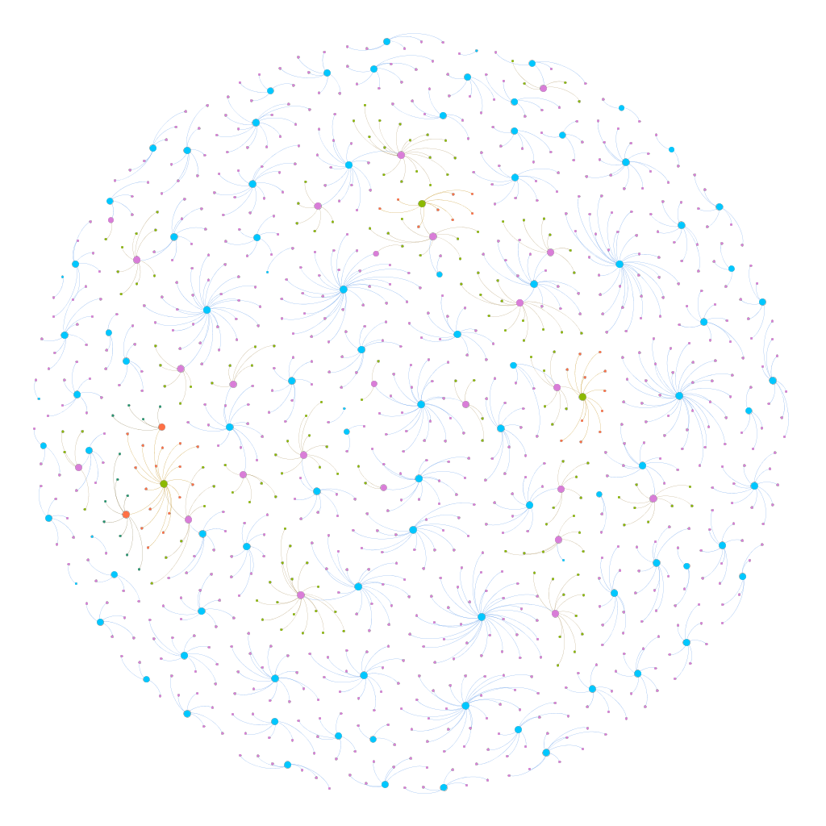
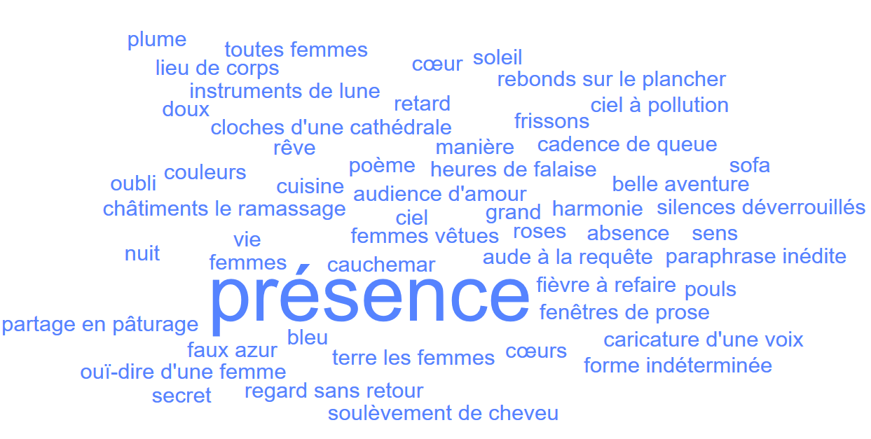
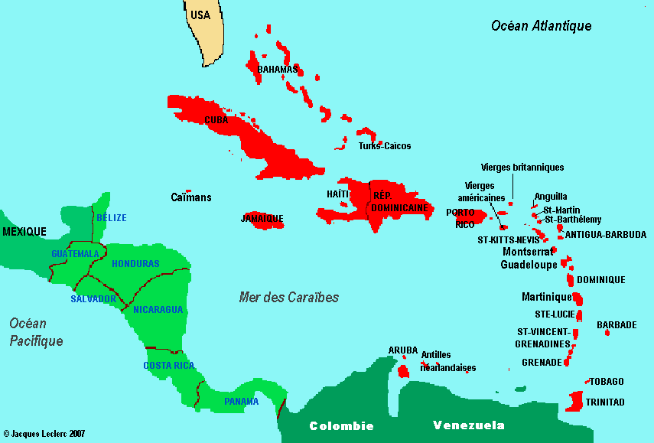
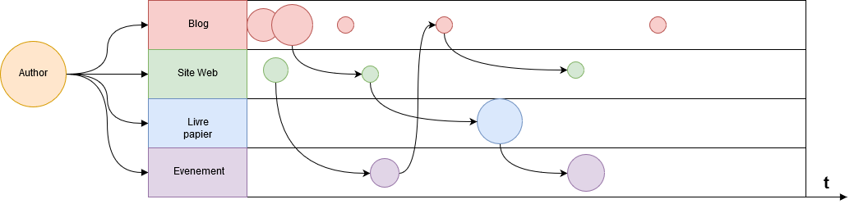
Cartographier le Web et le visualiser…
Contenus, producteurs et autres en milieu internet
Lecture distante de contenus ?
Des réseaux ?
-d’auteurs
-de contenus
Des cartes ?
Parcours d’acteurs physico-numérique ?

Slide 6
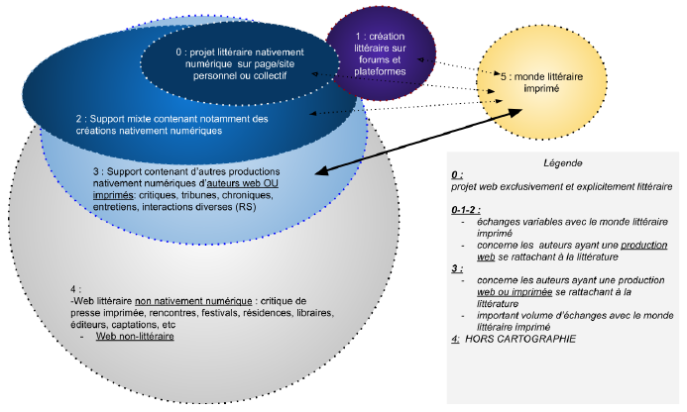
Qu’est-ce que le Web littéraire ?
Schéma élaboré par l’équipe MARGE (Université Jean Moulin, Lyon 3) dans le cadre de l’IDEX CartoWeb.

Slide 7
II. Croiser Web sémantique et contenus participatifs

Slide 8

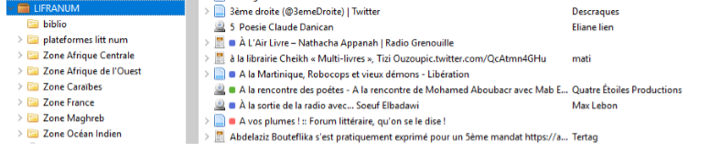
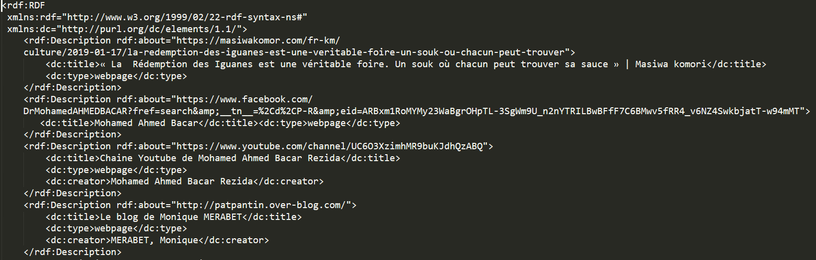

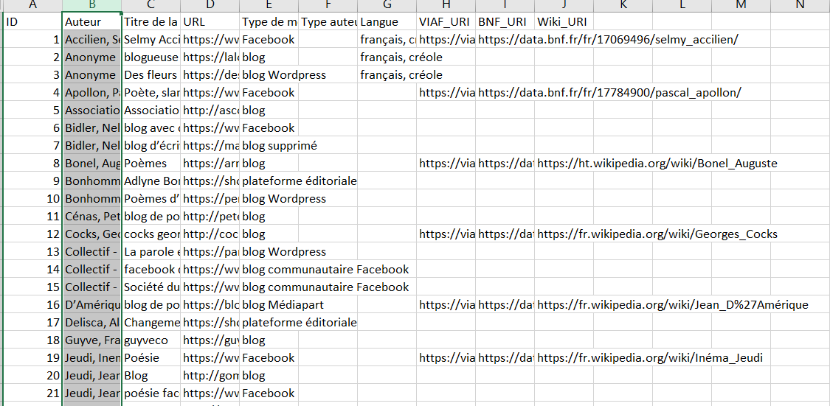

Point de départ
Bibliothèque Zotéro
Organisée géographiquement
Extrait RDF des ressources :
Titre site web, type, date, creator,
droits, identifier, publications,
contributeur, couverture
Corpus limité à Haïti

Slide 9
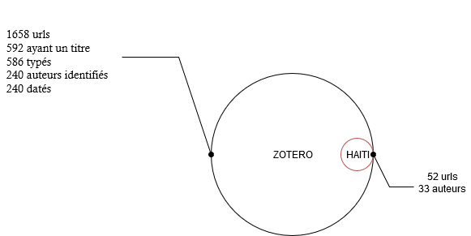
Mais pour visualiser… il faut des données un minimum normalisées
Visualiser pour enrichir ? Mais très peu d’informations

Slide 10
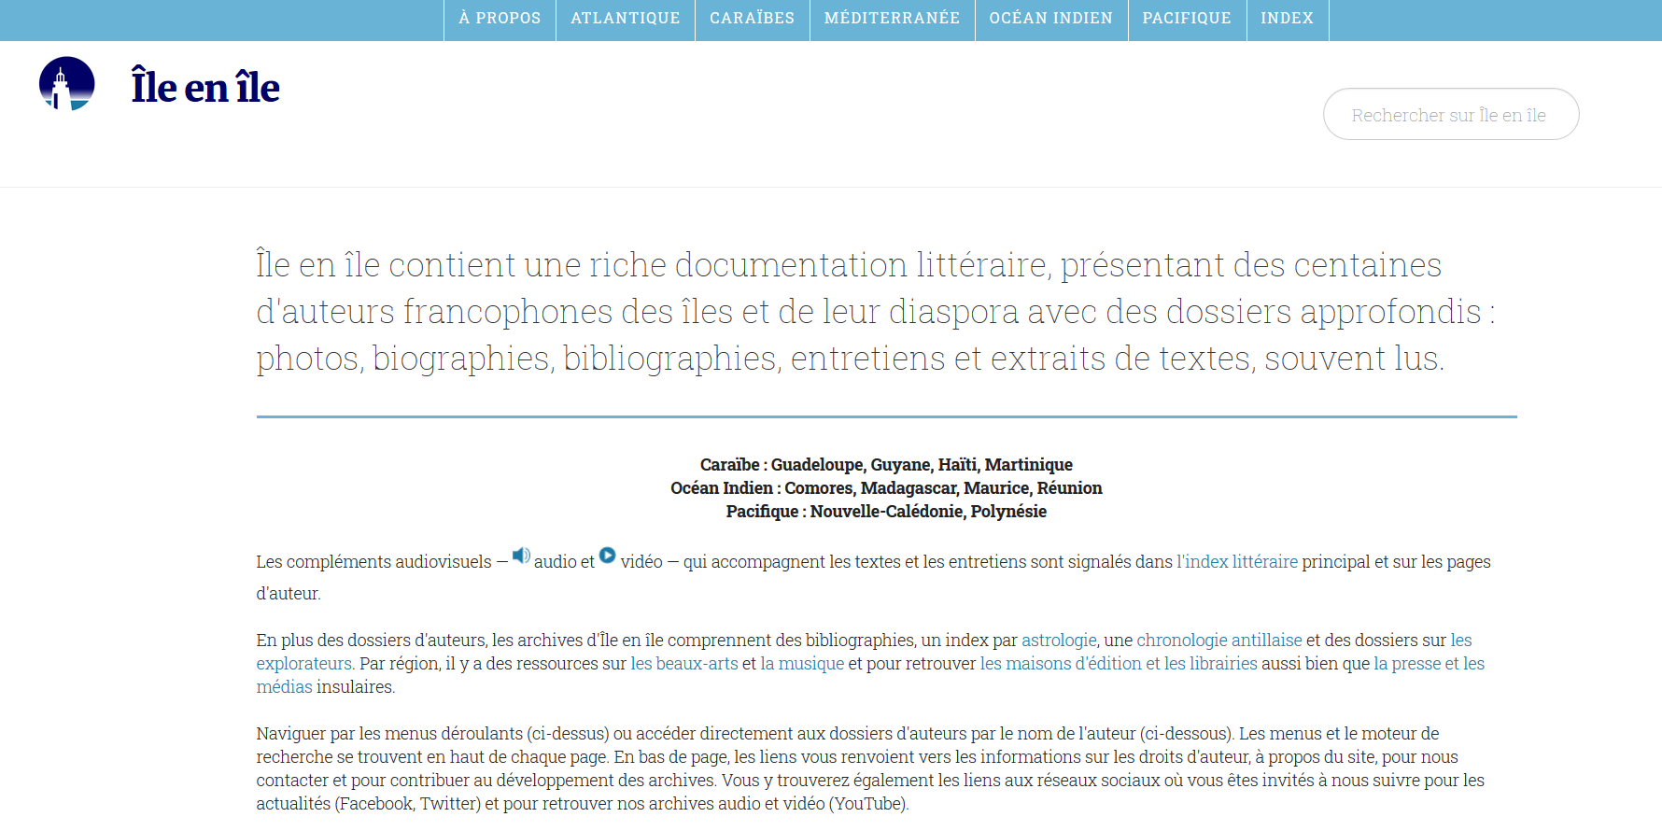
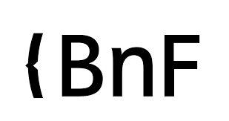
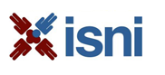

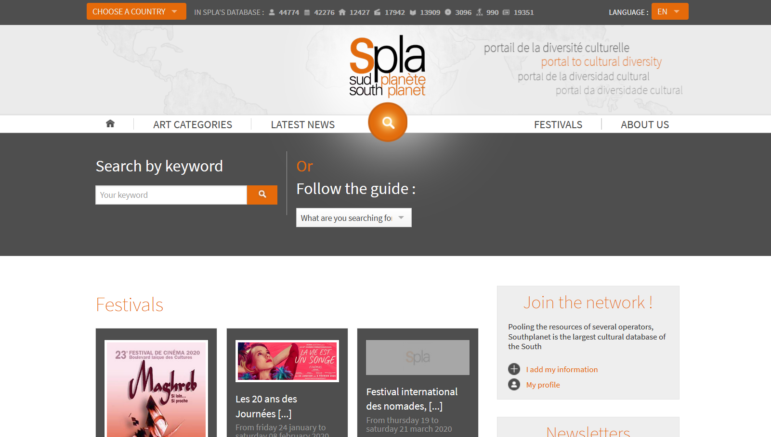





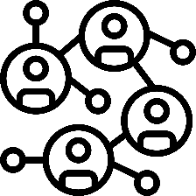


Sources d’enrichissement « auteurs »
Scrapping de sites de « référence »:
Ile-en-ile.org, SPLA.org
Données du web social
Données du web sémantique
…
Un changement de point de vue
Contenu Web
Réseaux d’auteurs ayant production web + livres + évènements

Slide 11
Sources potentielles d’enrichissement « auteurs »
 | Scrapping de sites de « référence » | Données du web social | Données du web sémantique
Qualité de formalisation | - très peu formatées - souvent textuelles | Formatées | - formatées + vérifiées
Informations disponibles | Profils auteurs Bibliographies Références web | Profils auteurs Productions Evènements + liens | Profils auteurs Bibliographies Liens sémantiques
Accès à l’information | - Moteur de recherche | - API + M.R. | - API + M.R.
Garant éditorial | - Garant « amateur » | - L’auteur et son réseau | - Garant « expert »

Slide 12
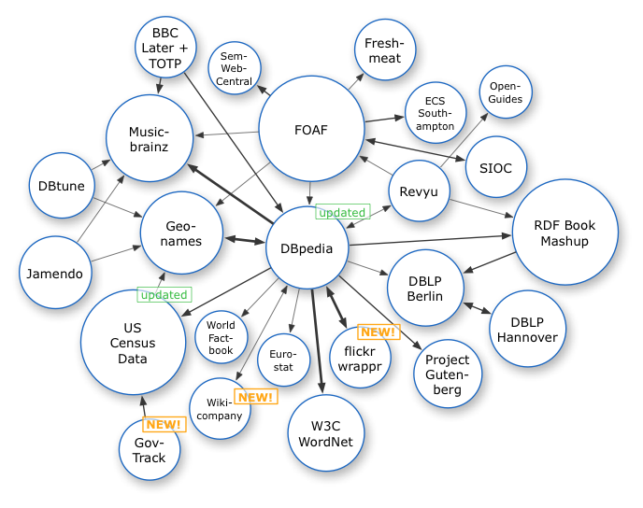

Informations obtenues via les sites de « référence »
SPLA
(193)
ILE EN ILE
(139)
Meta-auteurs Excel: 31 auteurs/
17 VIAF / 14 BNF
Meta-final : 274 auteurs
74 VIAF / 86 BNF
MAIS… pas forcement complet
et comprends 44 doublons
nécessité d’avoir une description minimale et normalisée
Indépendante de la langue
(69)
Introduction aux données liées avec OpenRefine
interroger le Wikidata via « OpenRefine » et une création d’une requête SPARQL

Slide 13
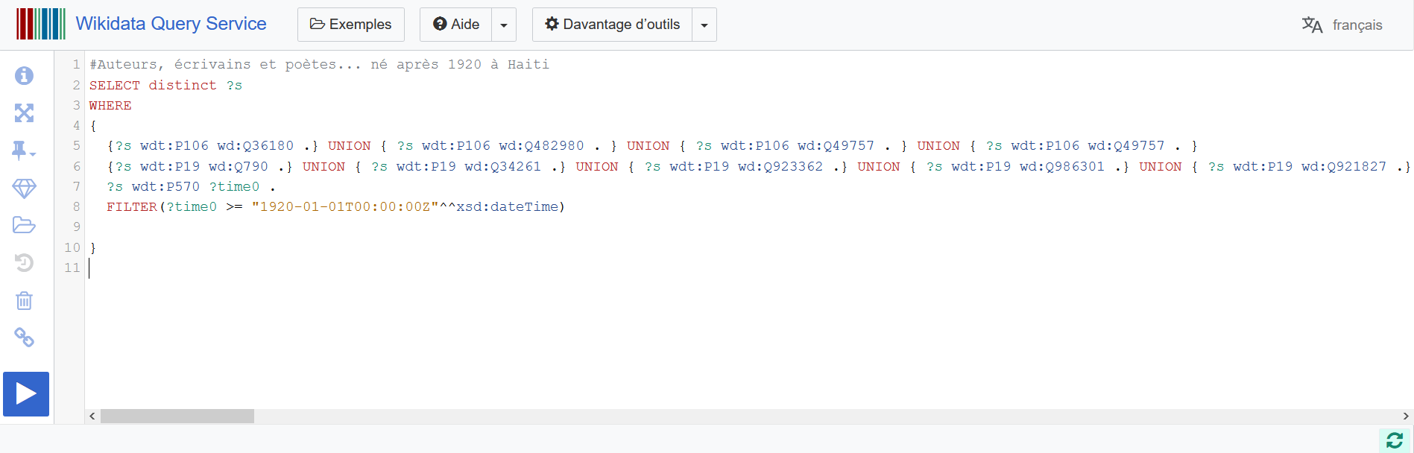
Test Wikidata - SPARQL
https://query.wikidata.org/
Occupation : écrivain, poète, essayiste…
Né à Haiti
Né après 1920
146 Résultats dont 25 nouveaux auteurs pertinents

Slide 14

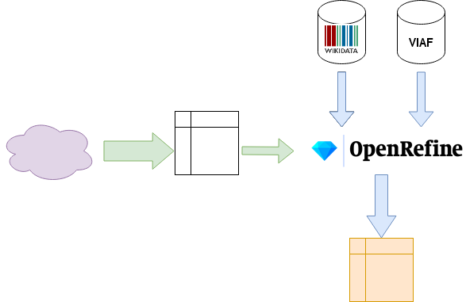
Consolidation des données
OpenRefine permet de réaliser des recherches assistées dans des bases de données Ouvertes et Liées mais aussi à partir de répertoires d’autorités
Liste d’auteurs
issues de la phase
de web mining

Slide 15
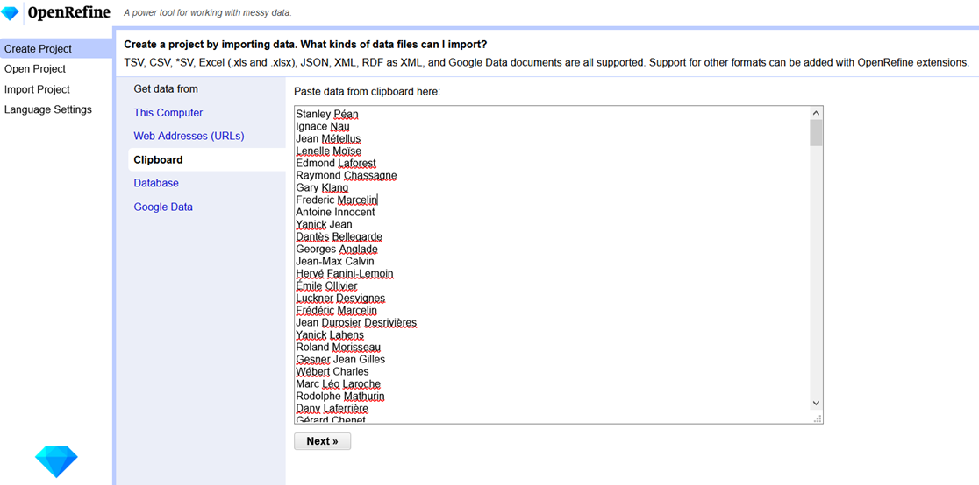
Insertion de la liste d’auteurs haïtiens

Slide 16
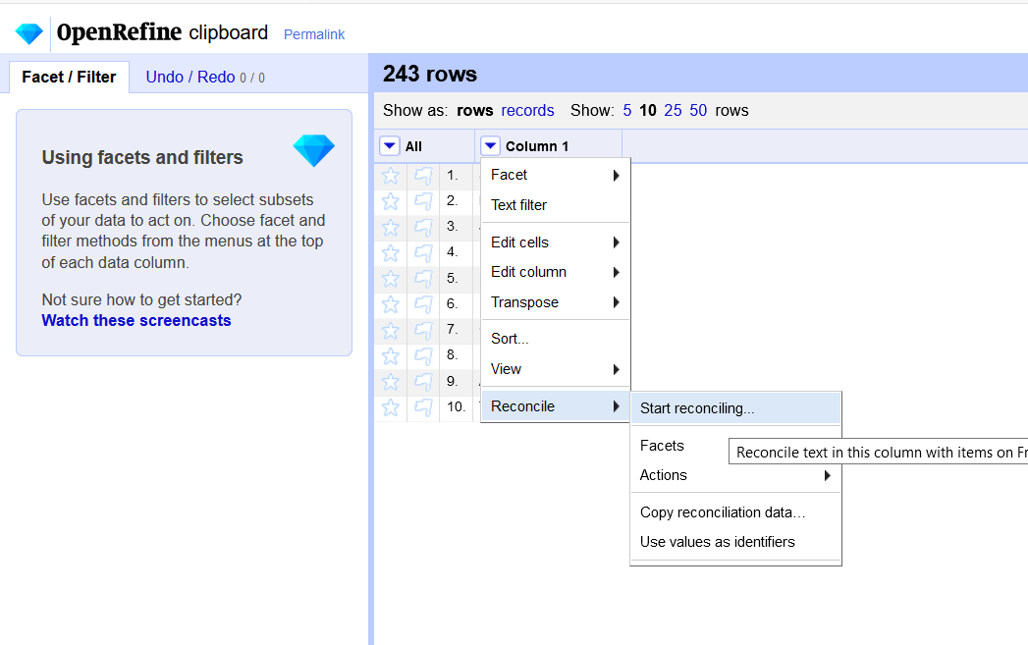
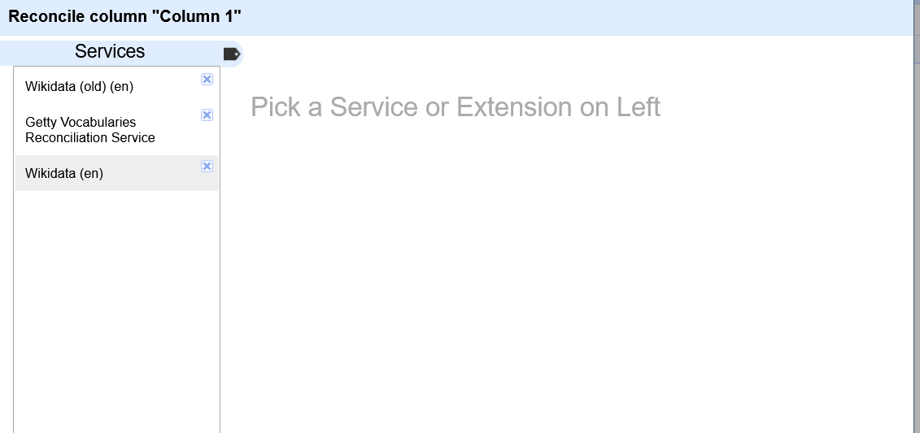

Regroupements d’informations via Wikidata
Recherche d’entités de type Q5

Slide 17
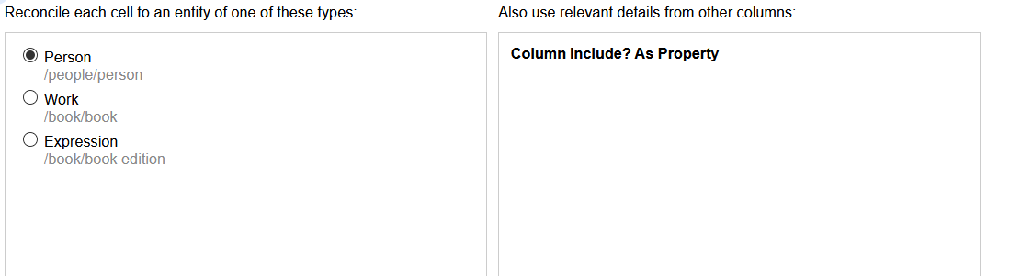
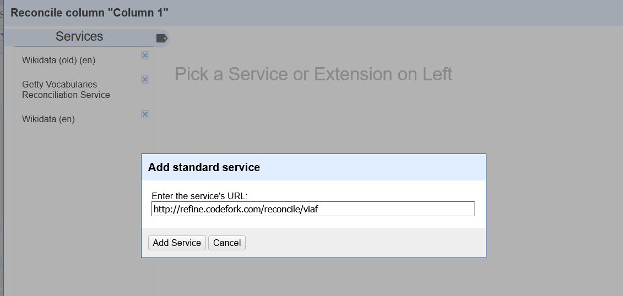
Regroupements d’informations via le VIAF
D’autres services sont disponibles sur http://refine.codefork.com/ :
-VIAF
-ORCID
-Open Library

Slide 18
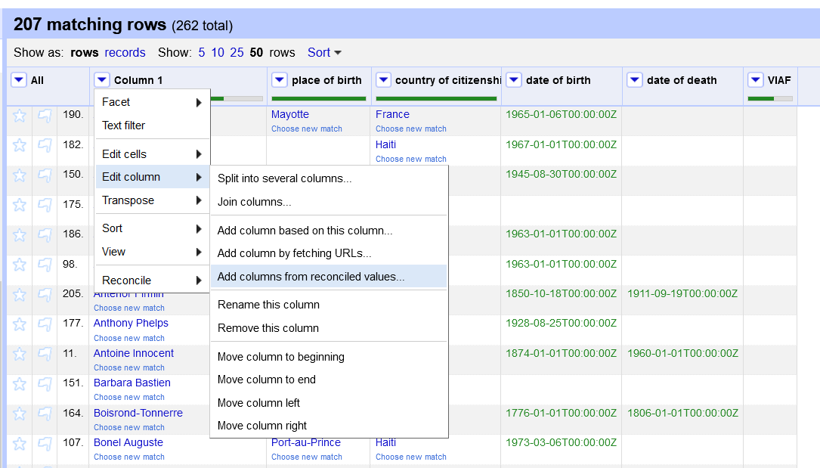
Récupération d’informations clefs
Ainsi nous récupérons
via Wikidata :
Date de naissance
Date de décès
Lieu de naissance
Lieu de décès
Nationalité
Professions
….

Slide 19
Filtrage du corpus
Permet de supprimer les doublons et normalisation 232 auteurs uniques.
Seulement certains auteurs n’ont pu intervenir dans le web littéraire, car mort depuis trop longtemps pour avoir pu s’investir sur la « toile ».
Choix corpus : nés avant 1920, décès après 2000
Demande de posséder une information la plus complète possible sur la date de naissance et de mort.
La plupart des informations obtenus par la consolidation provienne de Wikidata, certaines peuvent être obtenus via les biographies (données non normalisées). d’autres via le VIAF (données normalisées) :
22 dates de naissances récupérés dans les biographies
8 à travers le VIAF

Slide 20
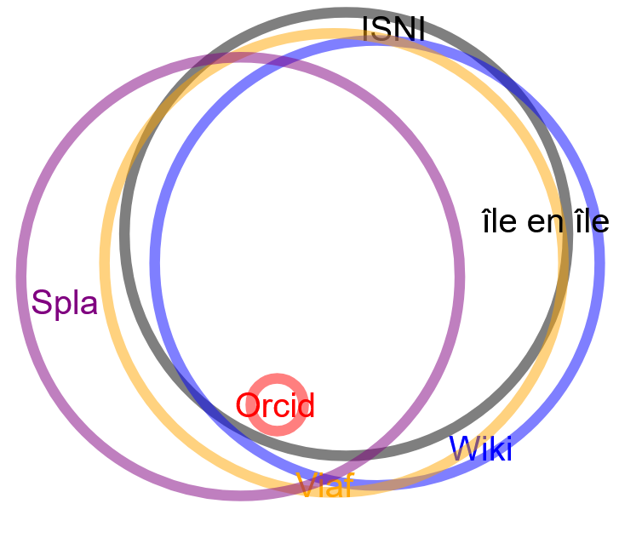
Corpus final
190 auteurs restant dont :
151 VIAF ID
142 Wikipédia ID
141 ISNI ID
138 spla ID
108 ile en ile ID
2 ORCID ID
Informations | Nb obtenues via Wikidata
Sexe/genre | 190
Nationalité | 190
Langue | 190
Activités professionnelles | 190
Date de naissance | 163
Lieu de naissance | 129
Date de décès | 35
Lieu de décès | 26

Slide 21
Mieux décrire les auteurs émergeants
Une littérature en train de se faire, peu normalisée…
Un « crawl » est un flot de données qui risque sans indexation de ne pas permettre d’analyses
Une multitude de canaux, une multitude de discours…
Machiner une variétés de textes… pour induire des informations
Quels peuvent être les apports du TAL?
Repérage d’entités nommées : lieux, noms propres
Exploration contextuelle : à partir de la recherche des dates d’état civil au sein des notices biographiques

Slide 22
Noms de lieux, noms de personnes…
Utiliser des systèmes « entrainés » pour en détecter d’autres:
Bonel Auguste, né à Port-au-Prince, Haïti, le 6 mars1973, est poète, bibliothécaire et animateur culturel. Il a étudié la linguistique à l’Université d’État d’ Haïti et a reçu une formation en histoire de l’art à l’Institut français d’ Haïti. Fondateur de l’atelier de poésie « Dimanche en poésie » à la bibliothèque Étoile filante, et animateur des « Vendredis littéraires » de l’université Caraïbe, il écrit en français et en créole.
Mais….
Né en Haïti en 1994, Jean D'Amérique est écrivain, auteur de Petite fleur du ghetto, recueil qui lui vaut une mention spéciale du Prix René
Philoctète 2015 et une sélection au Prix Révélation de Poésie 2016 de la Société des Gens de Lettres.
Beaucoup d’ambiguïtés,
Demande d’être validé et
mis en contexte….

Slide 23
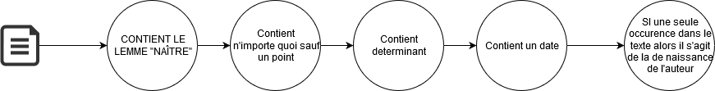
Une mise en co-texte… Exploration contextuelle
Utiliser les structures récurrentes induite par le web pour en extraire des informations :
Cléante Desgraves naît le 13 janvier 1891 à Port-au-Prince (Haïti) d’une mère américaine, née Alice Cunningham, et d’un père haïtien, Hector Desgraves, qui était pharmacien et également pianiste.
Bonel Auguste, né à Port-au-Prince, Haïti, le 6 mars1973, est poète, bibliothécaire et animateur culturel. Il a étudié la linguistique à l’Université d’État d’Haïti et a reçu une formation en histoire de l’art à l’Institut français d’Haïti. Fondateur de l’atelier de poésie « Dimanche en poésie » à la bibliothèque Étoile filante, et animateur des « Vendredis littéraires » de l’université Caraïbe, il écrit en français et en créole.
…

Slide 24
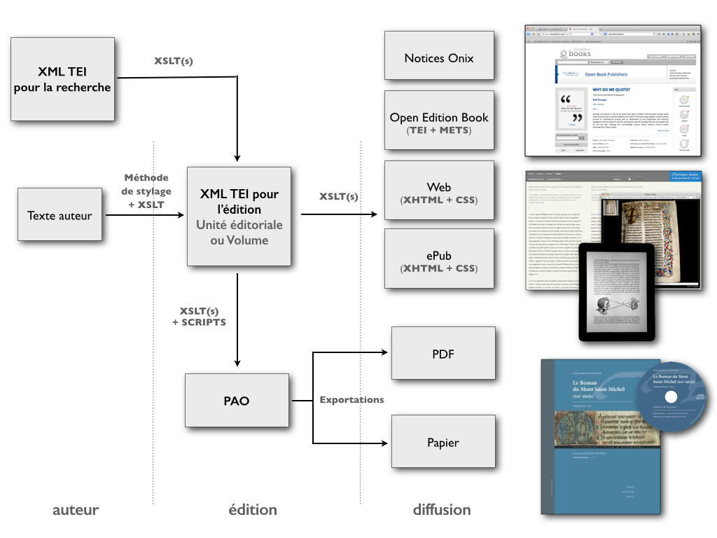
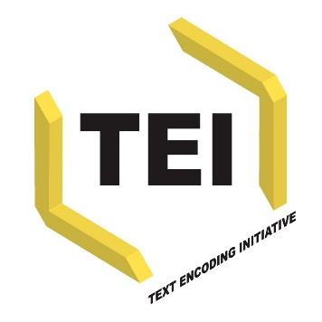
Agréger et normaliser le tout ?
Il permet l’annotation de document à même le contenu
Il est lisible par un humain
Il permet d’accéder à un écosystème orienté documents
Peut être transformé dans de nombreuses « formes »
Schéma de la chaîne éditoriale (modèle du Single Source Publishing)

Slide 25
III. Normalisation du corpus et structuration en XML-TEI

Slide 26
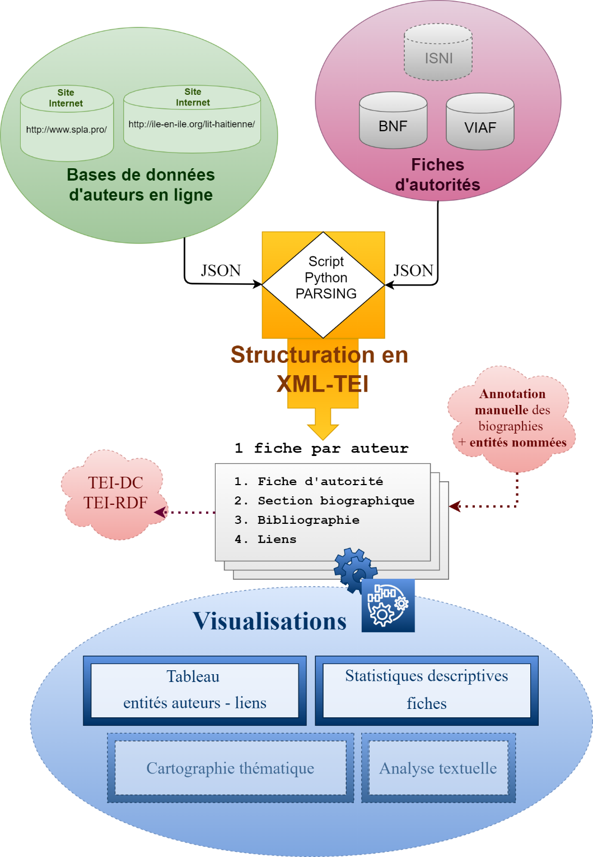

Slide 27
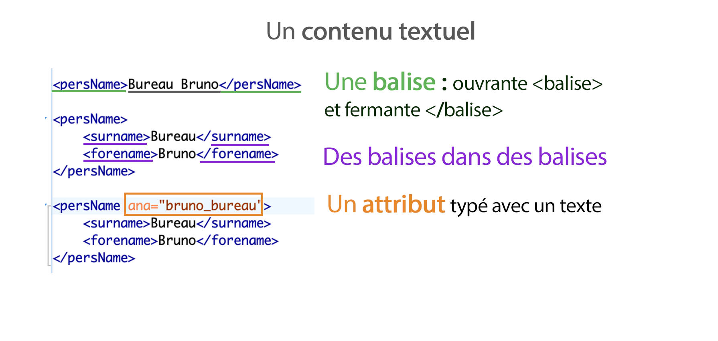
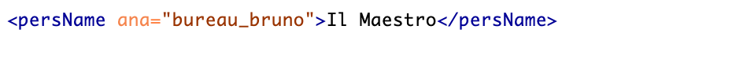
Avant toute chose …
Un texte qui contient des annotations numériques en vue de l’enrichir et sans changer son contenu.

Slide 28
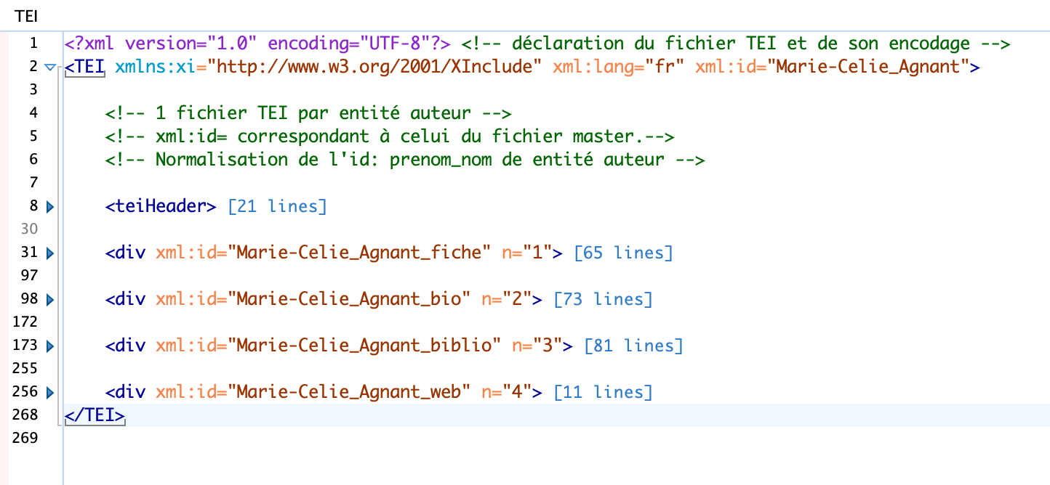
Structure du fichier XML-TEI
Un identifiant xml:id unique et normalisé
Un teiHeader
Le corps

Slide 29
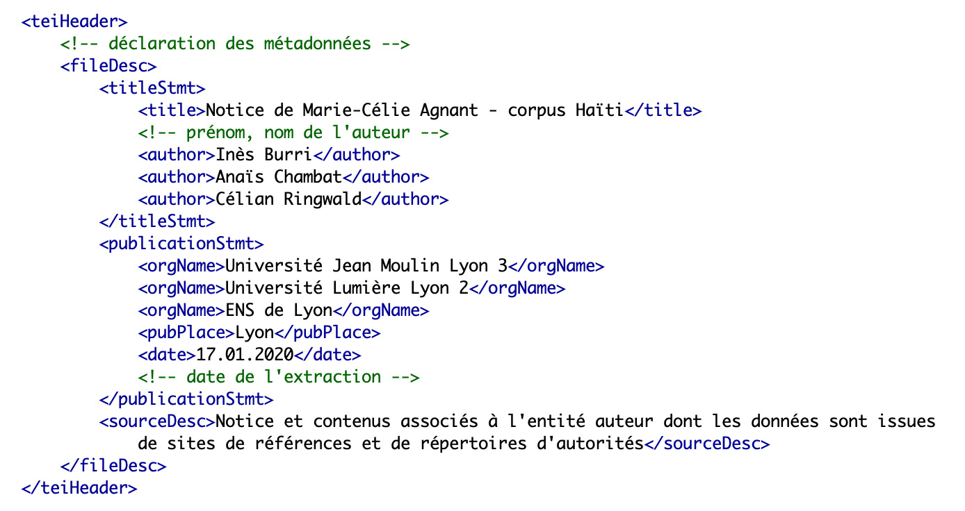
Le <teiHeader>
Description du fichier, …
… des données éditoriales
… et des sources

Slide 30
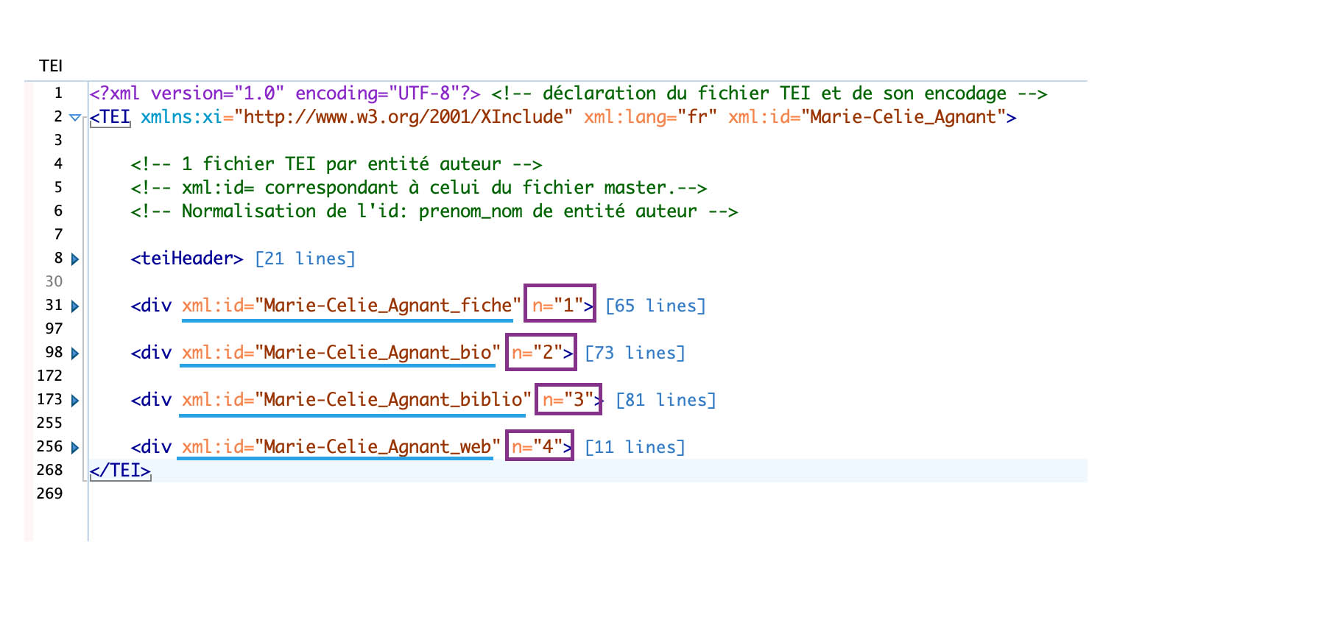
Des <div>
Un numéro
Un identifiant unique

Slide 31
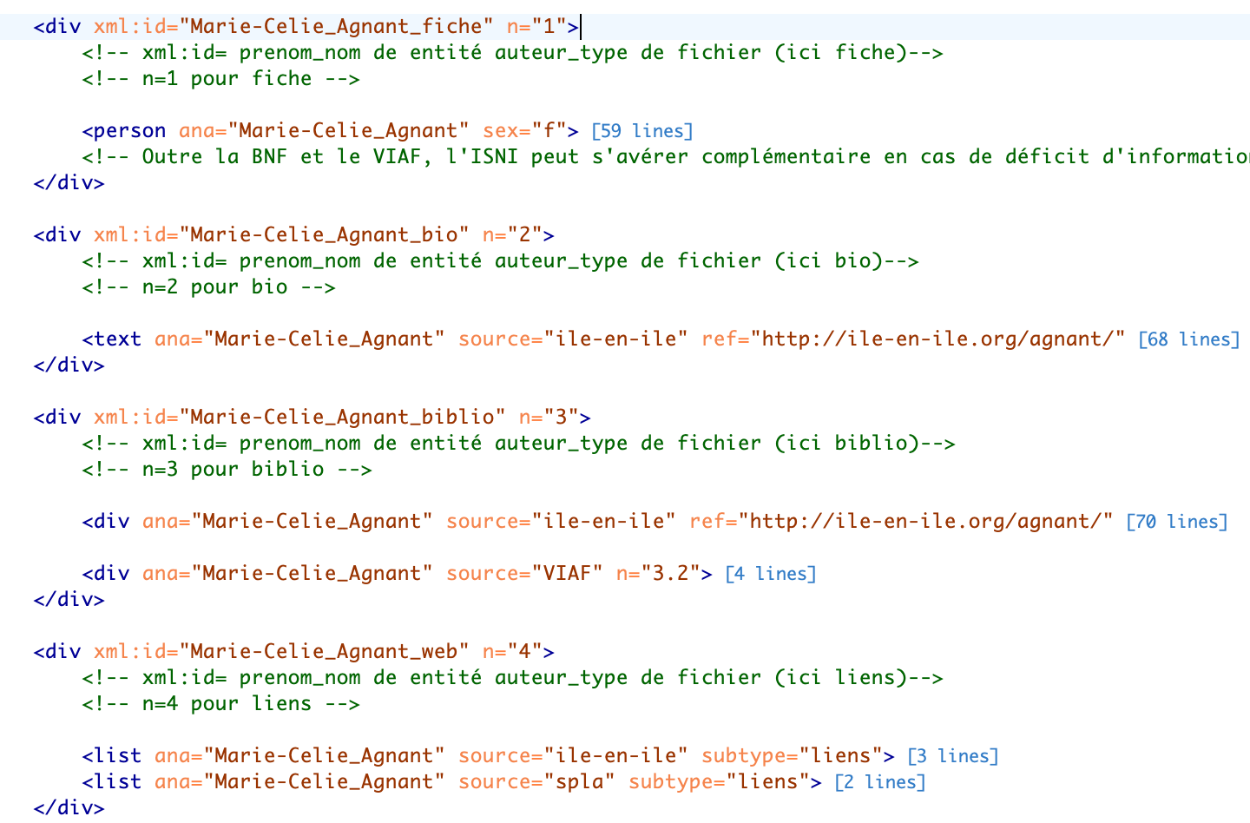
Dans les <div>
Rappel de l’id de la fiche entité auteur:
xml:id="Marie-Celie_Agnant"

Slide 32
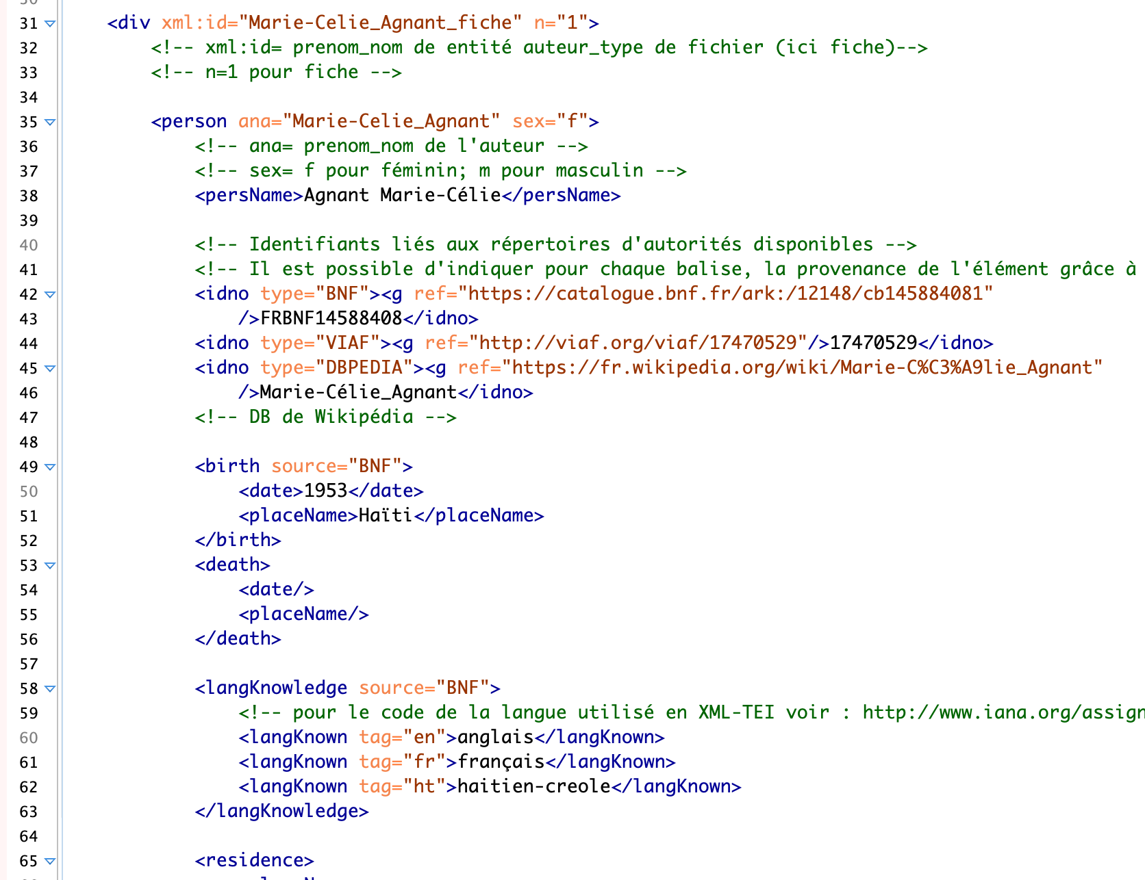
<div> fiche d’autorité
Nom et prénom
Identifiants des
répertoires autorité
Naissance et mort
Langues parlées

Slide 33
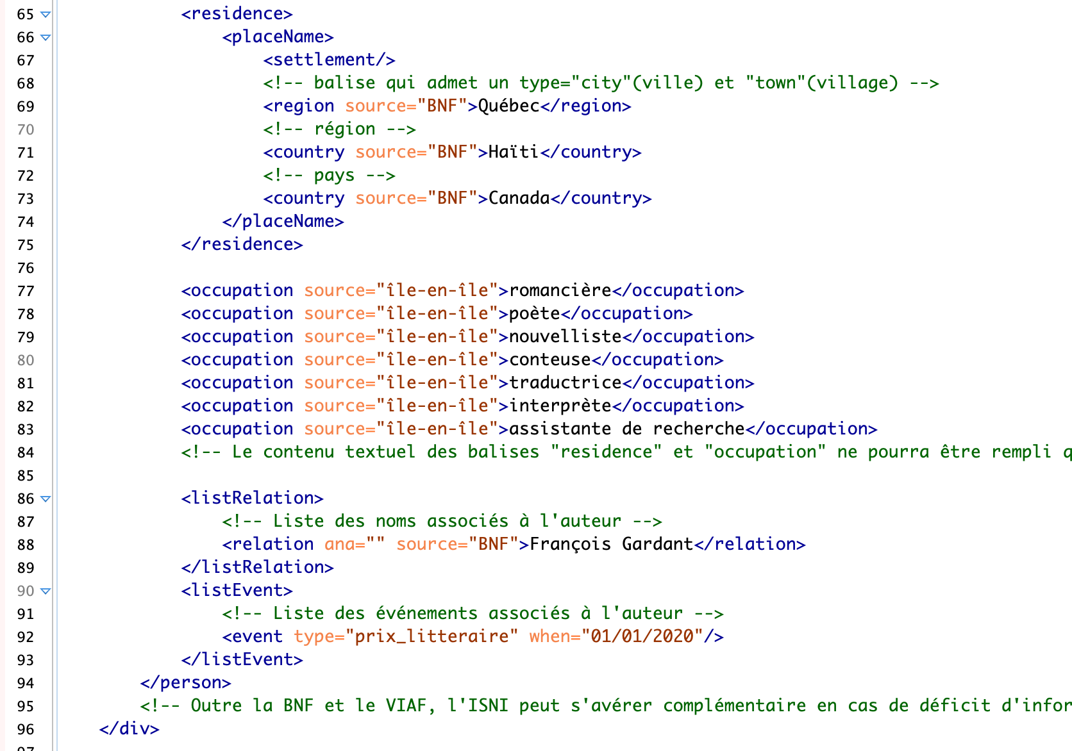
<div> fiche d’autorité
Lieux
Professions
Relations
Événements

Slide 34
Partie 1
<div> fiche d’autorité
Partie 2

Slide 35
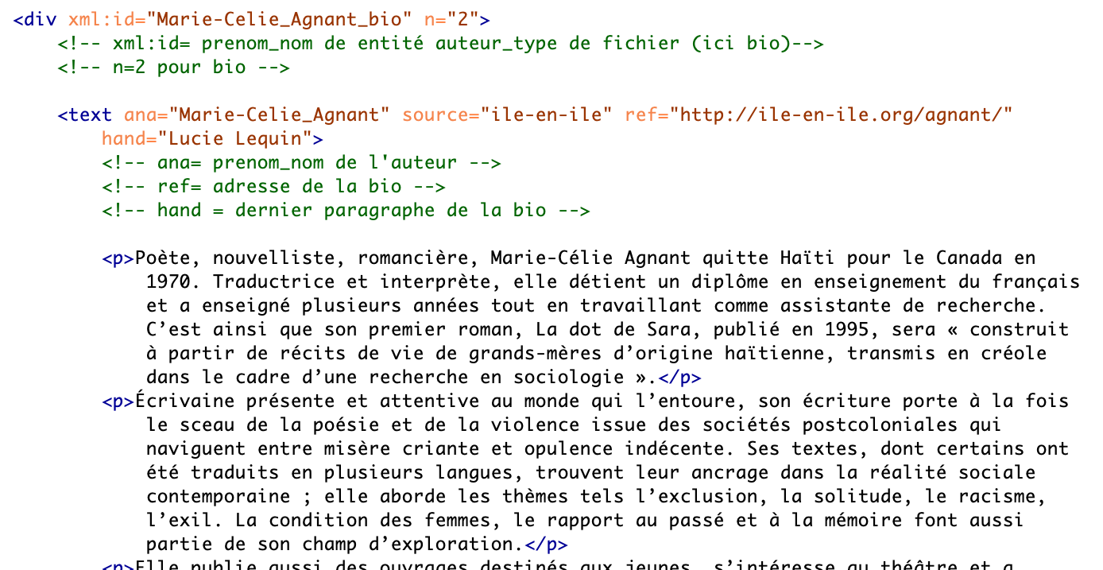
<div> bio
La source
L’adresse web
Le nom de l’auteur de la biographie
Contenu de la
biographie dans
des balises <p>
(paragraphe)

Slide 36
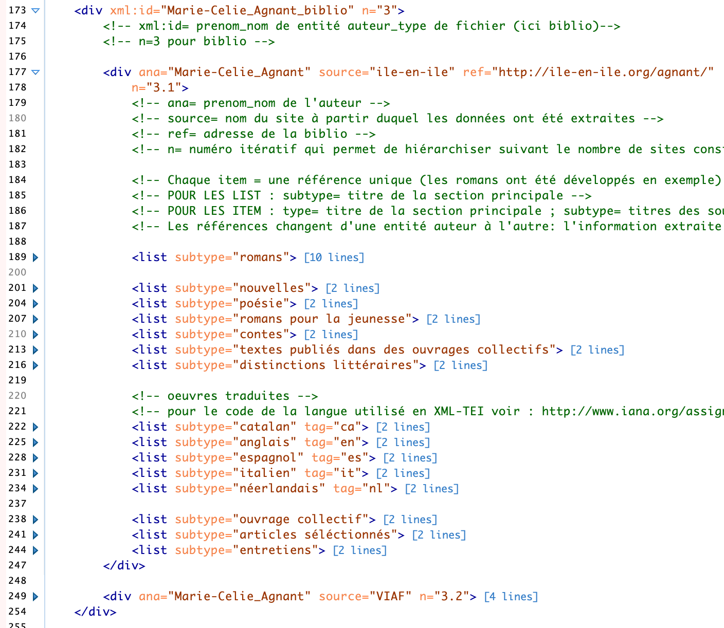
<div> biblio
L’adresse web
La source
Un numéro
Des <list> avec un attribut subtype
Dans celles-ci des <item>
pour chaque entrée bibliographique

Slide 37
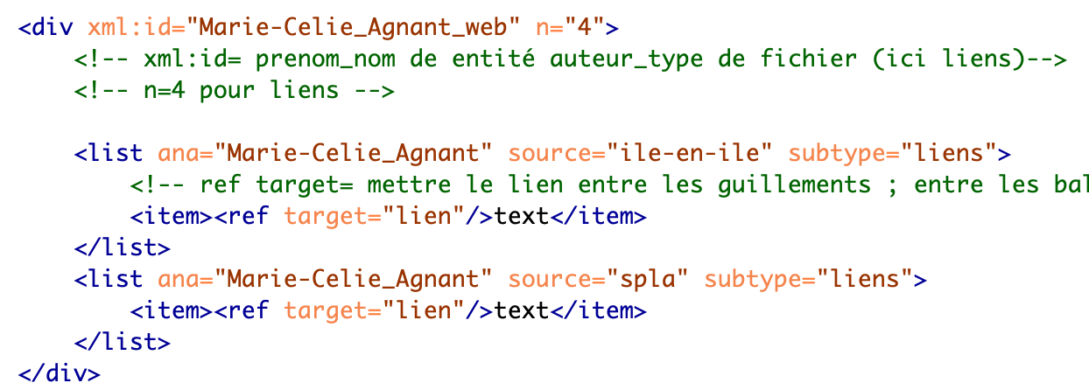
<div> adresses web
La source
Un sous-type
Description
L’adresse web

Slide 38
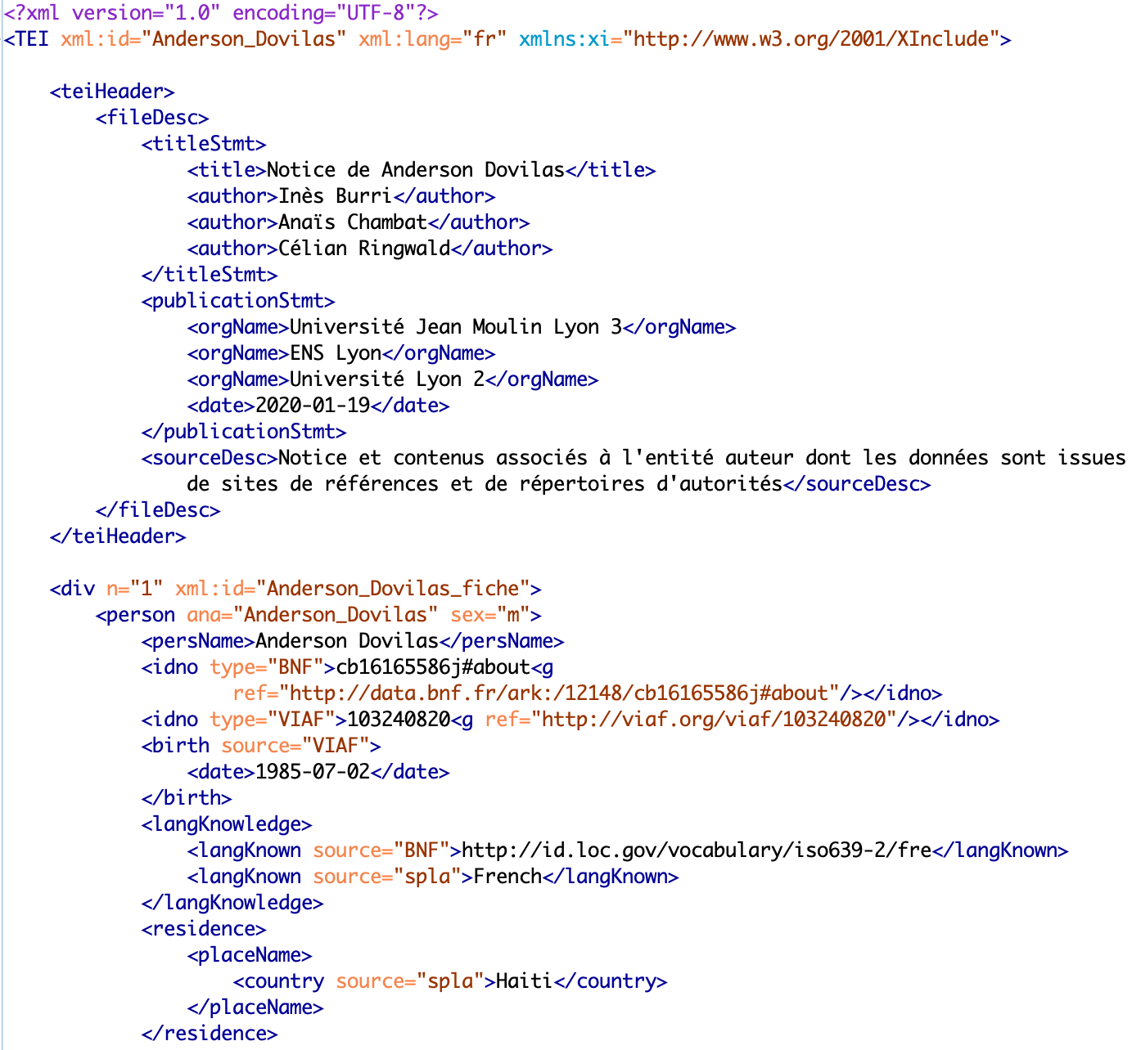
Fiche d’ Anderson Dovilas

Slide 39
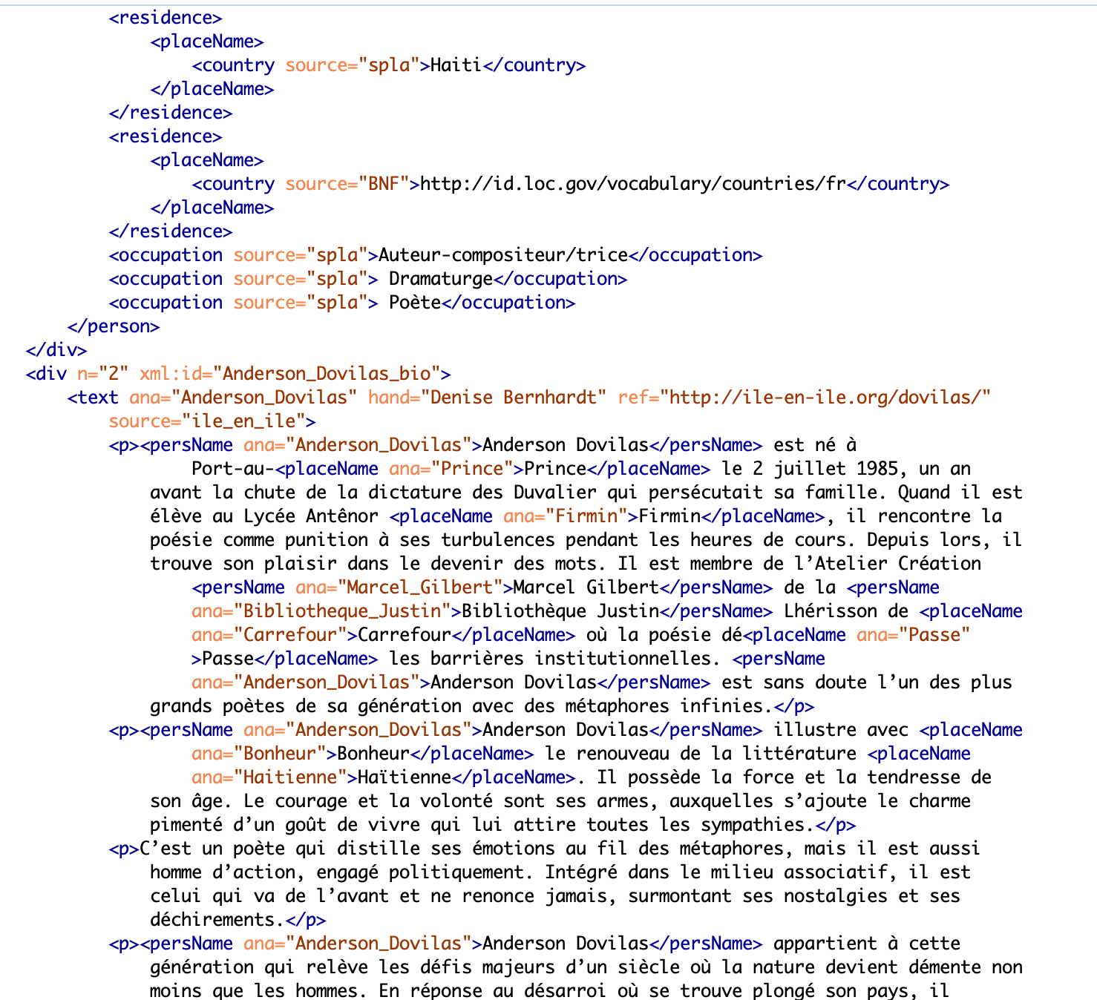

Slide 40
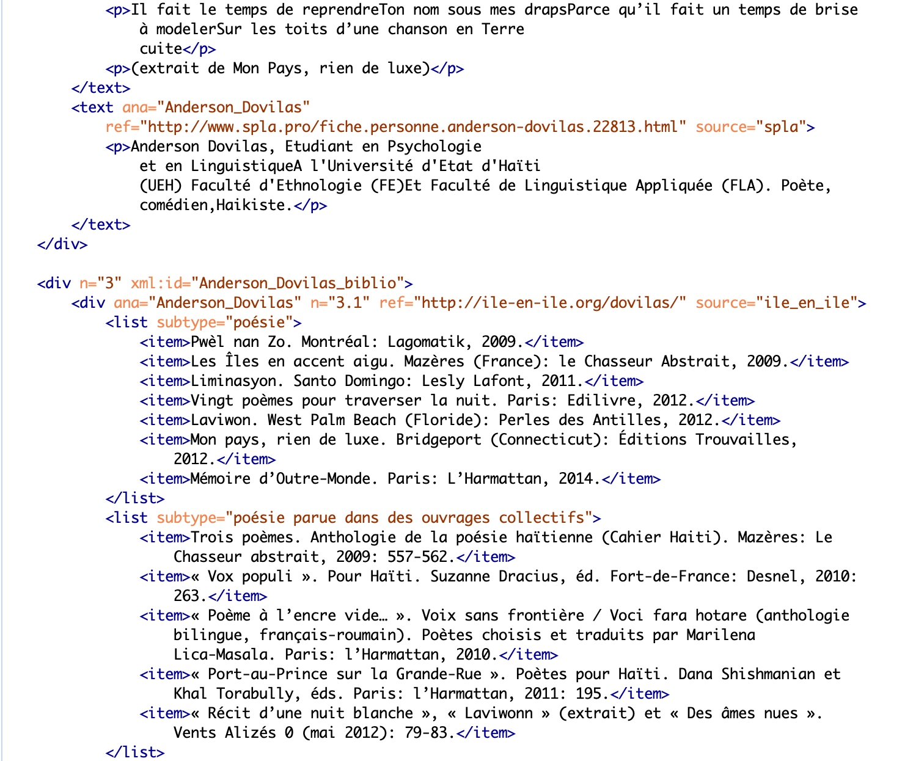

Slide 41
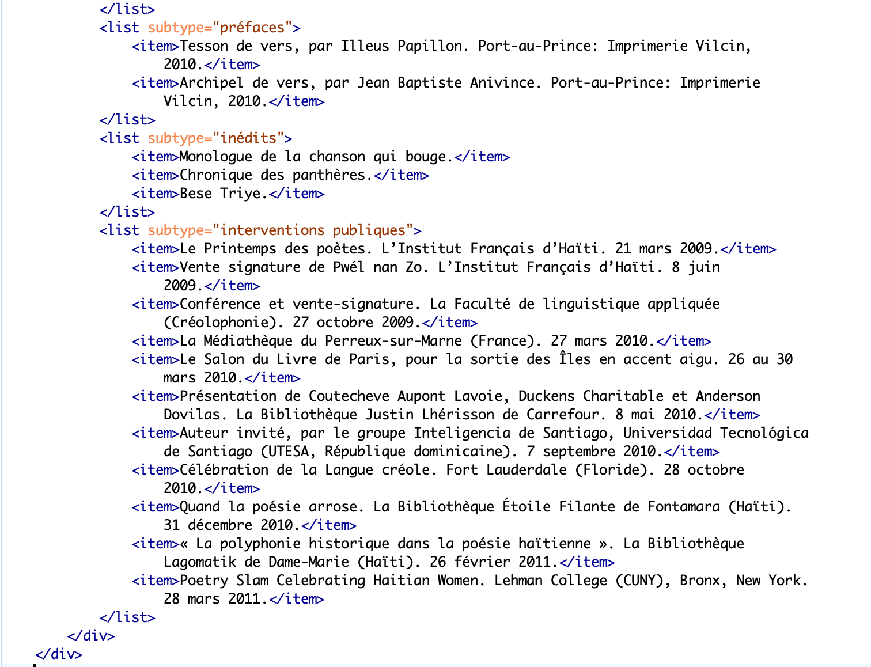

Slide 42
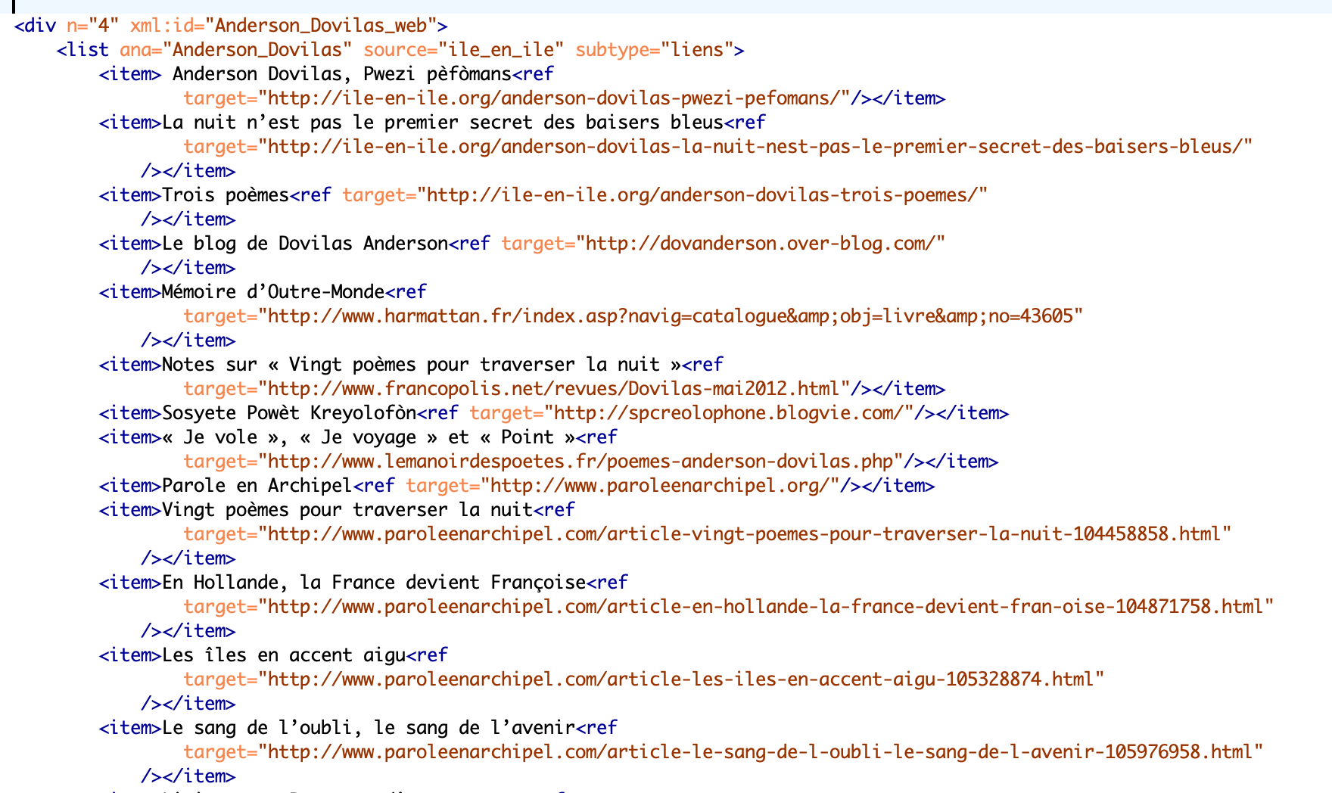

Slide 43
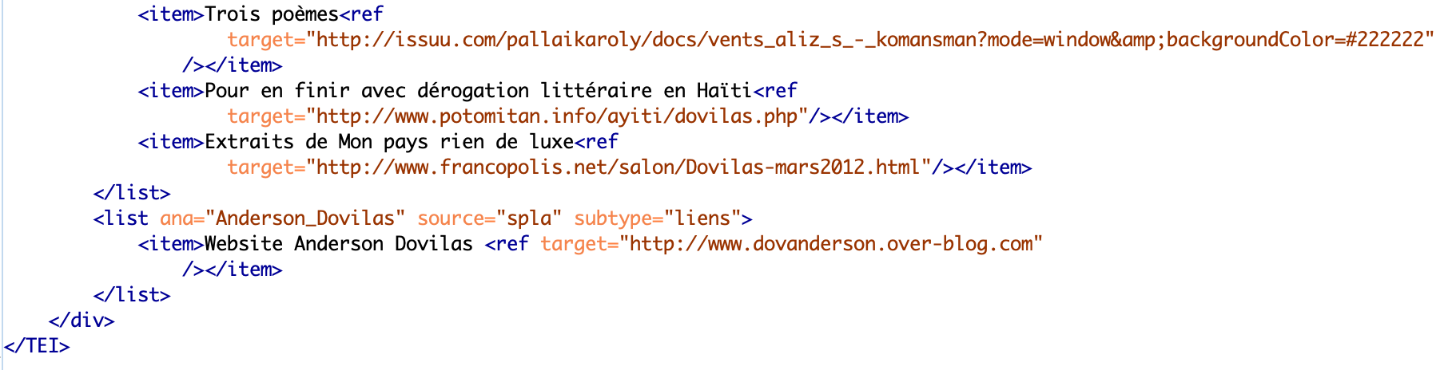

Slide 44
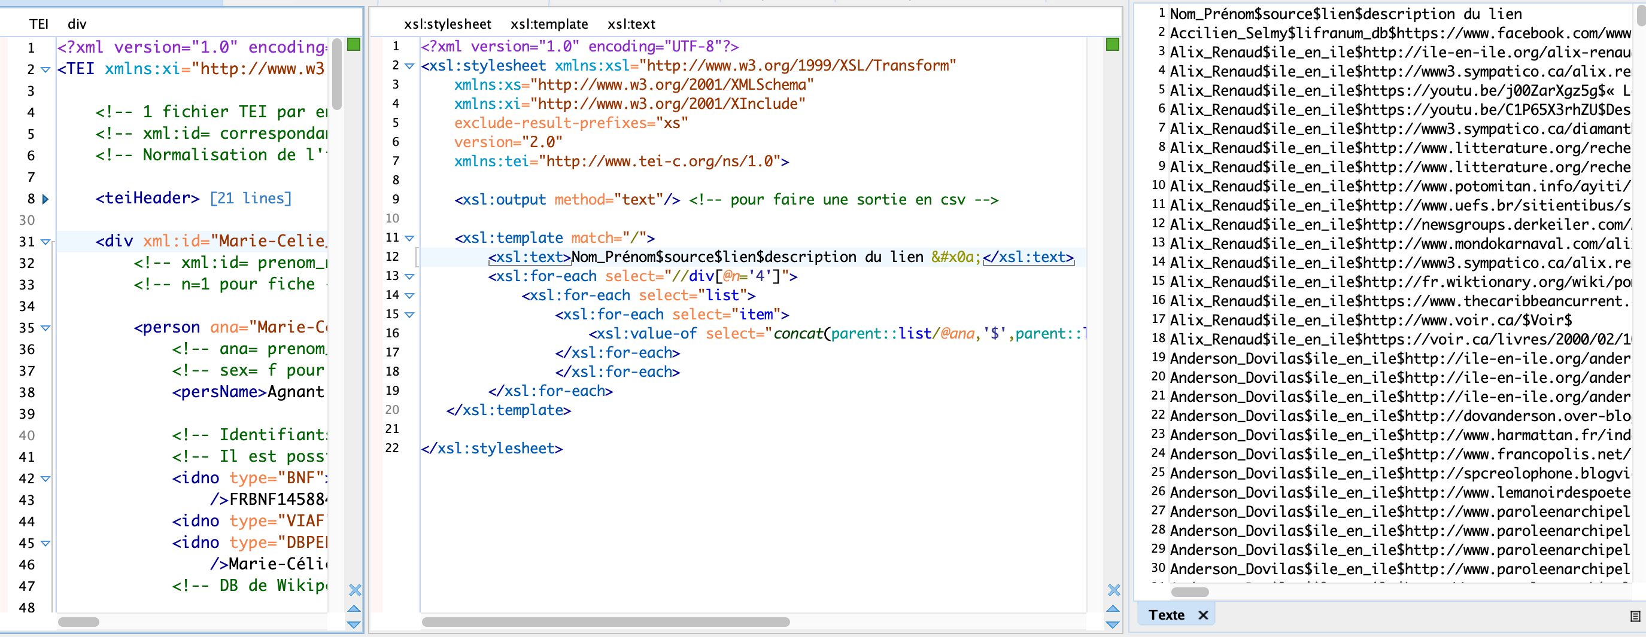
Les feuilles de transformations XSL
+
=
1. Corpus XML
2. Le fichier XSL
3. Un résultat (.xml, .html, .txt, etc)

Slide 45
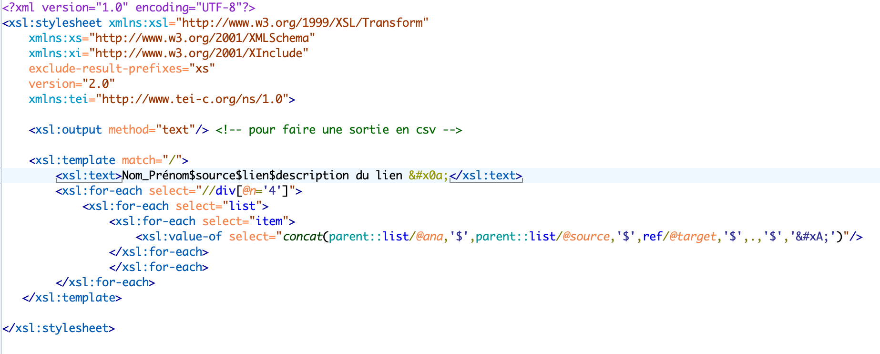
Les feuilles de transformations XSL
Exemple : création d’un tableau avec entité auteur/ lien/ source du lien/ description du lien
Une sortie .txt
Création des noms de colonnes
Remplissage des lignes du tableau

Slide 46
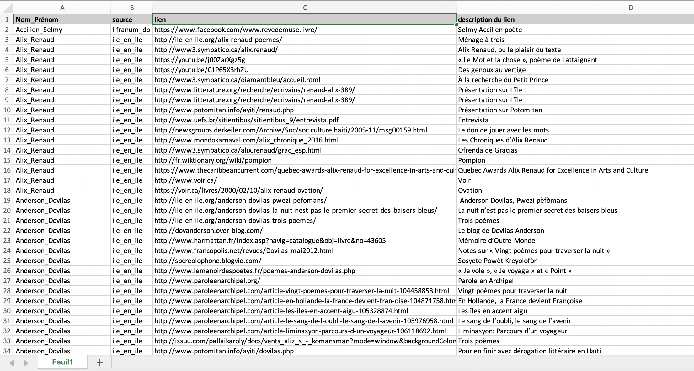
Pour obtenir :

Slide 47
IV. Exploitation des données

Slide 48
Le spectre couvert par les répertoires d’autorités
35 notices DBPEDIA
50 notices VIAF
57 notices BNF
Sur 220 entités auteurs, 7 ne possèdent qu’un identifiant celui de la BNF
15 possèdent deux identifiants à savoir ceux de la BNF et du VIAF
35 possèdent à la fois ces identifiants et une entrée au sein de la base Wikipédia
163 demeurent non renseignés

Slide 49
Le spectre couvert par les répertoires d’autorités

Slide 50
Pour une mobilité de la littérature francophone
Langue parlées et/ou écrites : 98% des notices mentionnent le français (BNF, SPLA) et 2% le créole (BNF)

Slide 51
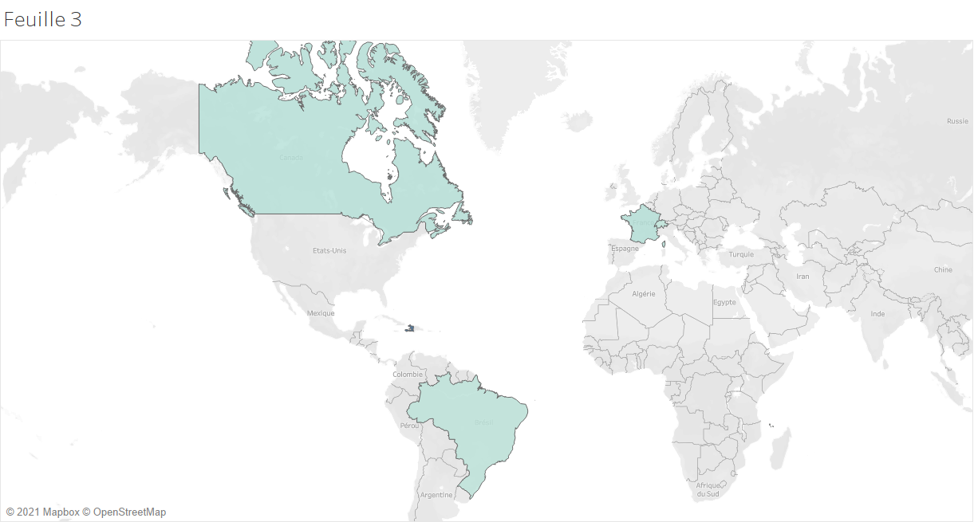


Nationalités

Slide 52

Parmi les 156 auteurs non disparus nous avons 128 dates de naissances :

Slide 53

Des professions aux « parcours de vie »
Un individu peut avoir exercé plusieurs professions au cours de sa vie.
L’extraction ne nous permet pas d’adopter une approche diachronique des entités auteurs et ne peut qu’en rendre compte quantitativement.
Une vision linéaire mais quelques fait intéressants:
-métiers de la presse, du monde de l’art, de l’enseignement
« auteur » n’est définit qu’en seconde profession
« écrivain » et « poètes » sont deux notions très liés
les « universitaires » et « journaliste » souvent ensuite écrivain

Slide 54




Les auteurs sur le Web
Site web toujours en ligne
Ne fonctionnent plus
Majoritairement des sites personnels… Utilisation de la « WaybackMachine »
Sur 9 références, 6 peuvent être observés :
siteweb | période de fonctionnements
http://josaphat-robert-large | [2004;2014]
http://www.franketienne.com | [2005;2008]
http://www.elifleurant.com | [2013;2017]
http://www.margaretmitchellarmand.com/ | [2013;2018]
http://www.elsieaugustave.com/ | [2013;2017]
http://jmlominy.com/ | [2013;2017]
Récupération des statistiques d’audiences: seul un site possèdent une audience significative de 5700 visiteurs/ jours
> https://florvilhaveson.fr.gd/

Slide 55
Les auteurs sur le Web
142 entités ayant un WikiId, 124 ayant au moins une page wikipédia,
avec une moyenne proche de deux articles par wikidataId

Slide 56
Wikipédia
Des contributeurs différents par langue.
Une distribution différente des contribution par langue :
88% des articles haïtiens ont étés créés par le même contributeur
En français 4 contributeurs ont créés 30% des pages
En anglais 2 contributeurs sont à l’origine de 30% des pages
Référencement dans wikipédia même :
Aucun articles haïtien n’est pointés par d’autres articles
Le wikipédia français réfèrent plus amplement les articles liés aux entités de notre corpus
Vis-à-vis du nombre de vues et du nombre d’édition, les pages en français sont les plus dynamiques, suivis des pages anglaises et enfin haitienne
Les articles datent en moyenne d’il y a 9 à 10 ans, cependant seulement 5% n’ont pas étés modifiés depuis.

Slide 57

Vis-à-vis du nombre de vues et du nombre d’édition, les pages en français sont les plus dynamiques, suivis des pages anglaises et enfin haitienne
Les articles datent en moyenne d’il y a 9 à 10 ans, cependant seulement 5% n’ont pas étés modifiés depuis.

Slide 58
Point notices biographiques
Comparaison longueur spla/ile-en-ile
Description corpus textuel (TXM, Ira)

Slide 59


Vers l’identification de nouveaux auteurs
Analyse textuelle des notices biographiques
Analyses en réseaux
Des liens de collaborations identifiés au sein des notices biographiques et des répertoires d’autorités
Ici, liens entre les entités auteurs et les personnes qui rédigent leurs notices biographiques

Slide 60
graphes du livrable 3 p. 39-40
Répartition des entités suivant le nombre de relations entretenues + nbre URLS identifiées
Noms de domaine récurrents
Répartition par auteurs
Un changement de point de vue
Contenu Web
Réseaux d’auteurs ayant production web + livres + évènements

Slide 61
V. Retour d’expérience

Slide 62
Conclusions
Un travail généralisable, du local au global.
Modèle flexible, possibilité d’ajouter de nouvelles sources d’informations : données sociales, données ISNI, etc.
Des identifications de nouveaux auteurs grâce au processus d’enrichissement.
Il s’agit ici d’une première étape d’un projet qui a encore tout à définir.

Slide 63
Bibliographie
Barthes Roland, « The death and return of the author », Edinburgh : Edinburgh university press , 1998
Ben Hazez Slim, Decles Jean Pierre, Minel Jean-Luc, « Modèle d'exploration contextuelle pour l'analyse sémantique des textes », HAL, 2006
Bélisle Claire, « Du papier à l’écran : lire se transforme », Lire dans un monde numérique, Villeurbanne, 2011, pp. 112-162.
Bonnet Gilles, « L’hypéritexte. Poétique de la relecture dans l’œuvre numérique de François Bon », in Poétique, n° 175, Paris, 2014, pp. 21-34.
-, « L’autoblographie. Écritures numériques de soi », in Poétique, n° 177, Paris, 2015, pp. 131-143.
Bureau Bruno, « Méthodologies de construction de corpus », Université Lyon 3, Cours Humanité Numériques, 2019
Compagnon Antoine, Qu'est-ce qu'un auteur ?, Cours Université de Paris IV-Sorbonne
Lejeune Philippe, Signes de vie. Le pacte autobiographique, 2, Paris, 2005.
Mercklé Pierre, Sociologie des réseaux sociaux, Paris : La Découverte, 2004, 2011, 2016.
Monat Jean-Baptiste, A la recherche du Web littéraire, mémoire de master 2 Humanités Numériques soutenu à l’Université Lumière Lyon 2 sous la direction de Jérôme Darmont et de Gilles Bonnet, 2019, 93 p.
Rastier François, « Sémantique du Web vs. Semantic Web. Le problème de la pertinence », in Syntaxe et sémantique, n° 9, Caen, 2008, pp. 15-36.
Thomas Sue et al., « Transliteracy : Crossing Divides », First Monday, vol. 12, n° 12, décembre 2007, traduction de Guité François (http://www.francoisguite.com/2007/12/la-translitteratie/).
Crédit image : « Méandres » Fabrice Clapiès 1997 https://geo-graphique.tumblr.com

Slide 64
Merci de votre attention
ana.chambat@gmail.com
celian.ringwald1@univ-lyon2.fr

